Slide 1
Проект
«Чудо экоелочка!»

Slide 2
Цель проекта:
формирование ответственного отношения к природным богатствам, творческой активности и природоохранной деятельности.

Slide 3
Задачи проекта:
Пропагандировать бережное отношение к хвойным деревьям. Повышать экологическую грамотность семей дошкольников.
2. Способствовать формированию привычки заботливого отношения к окружающей природе.
3. Мотивировать родителей на использование альтернативных методов украшения среды к Новому году, изготовление елок из бросового, подручного материала.
4. Способствовать развитию творческих способностей, воображению детей, развитию мелкой моторики.
5. Способствовать включению семьи в процесс реализации проекта по формированию экологической культуры.

Slide 4
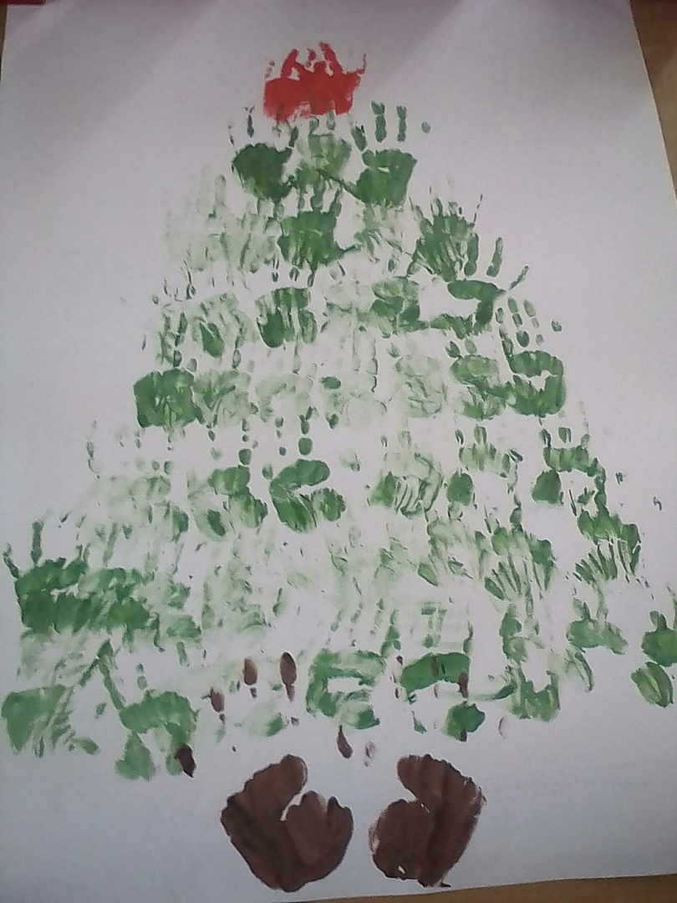
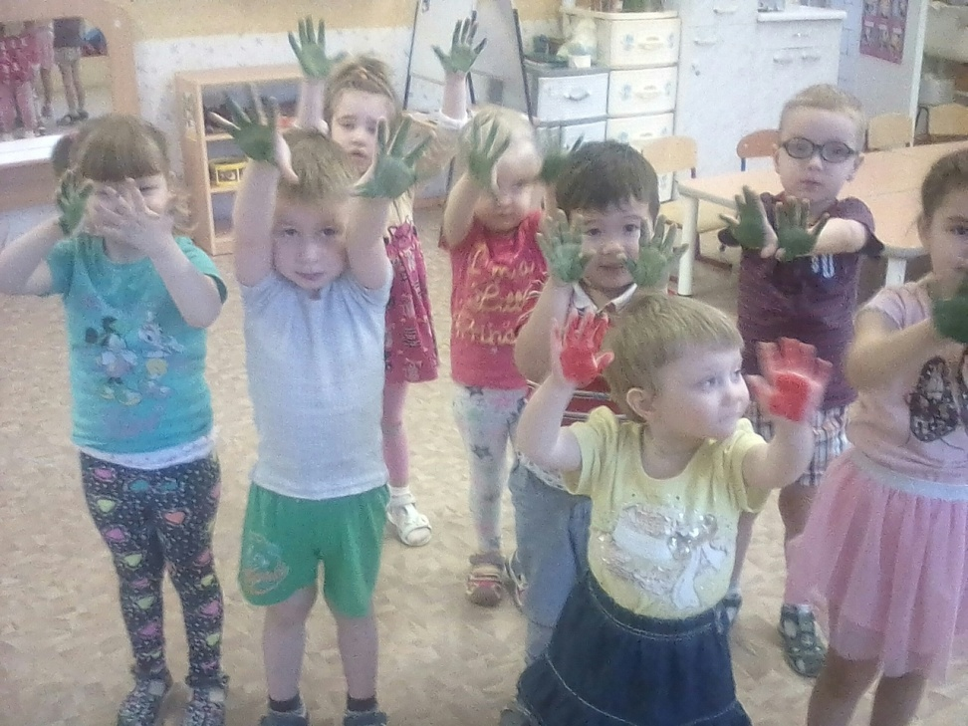
НОД «Елочка – ладошка»

Slide 5
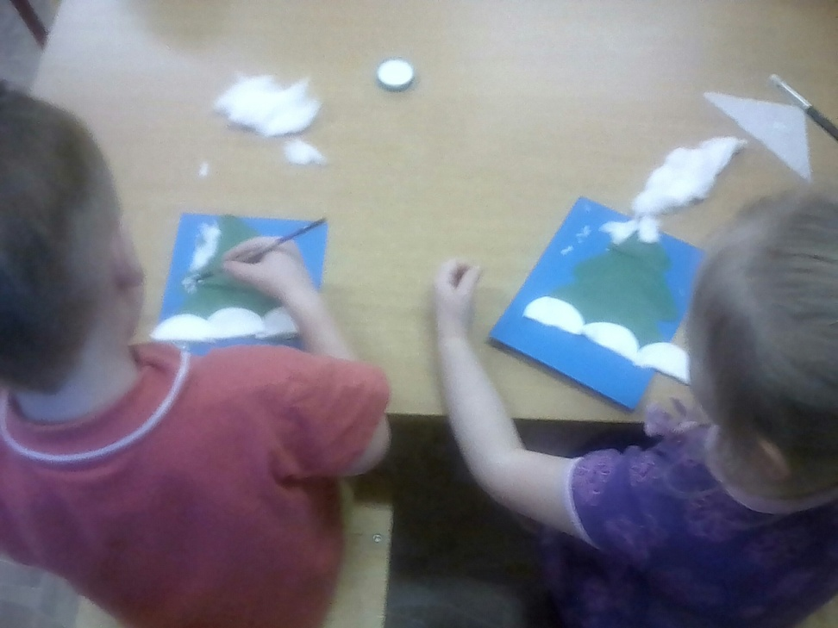
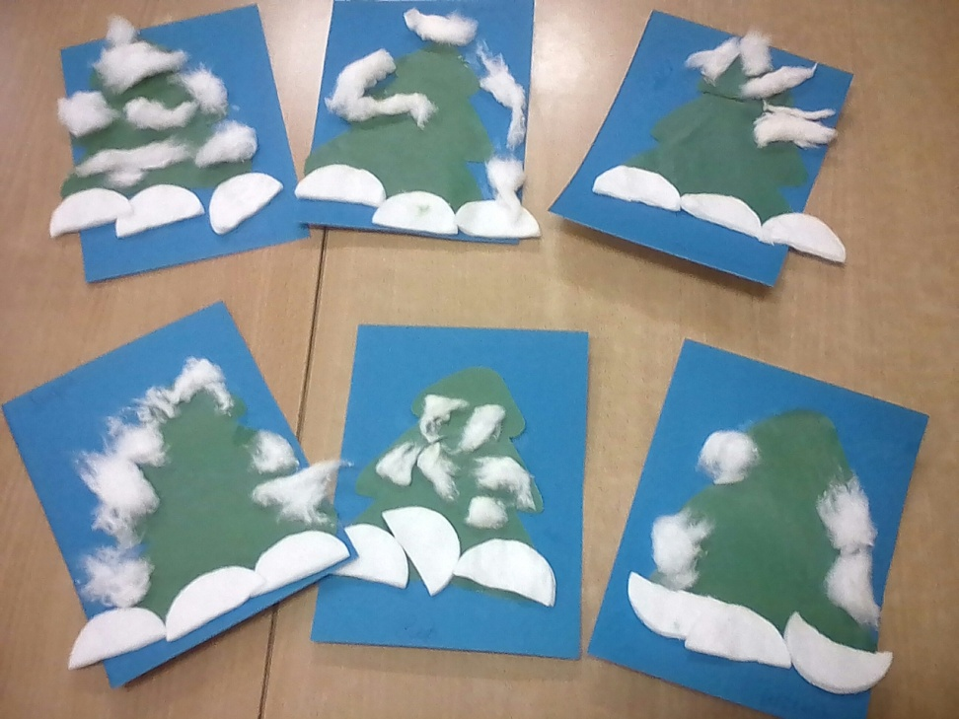
НОД «Елочка в снегу»

Slide 6
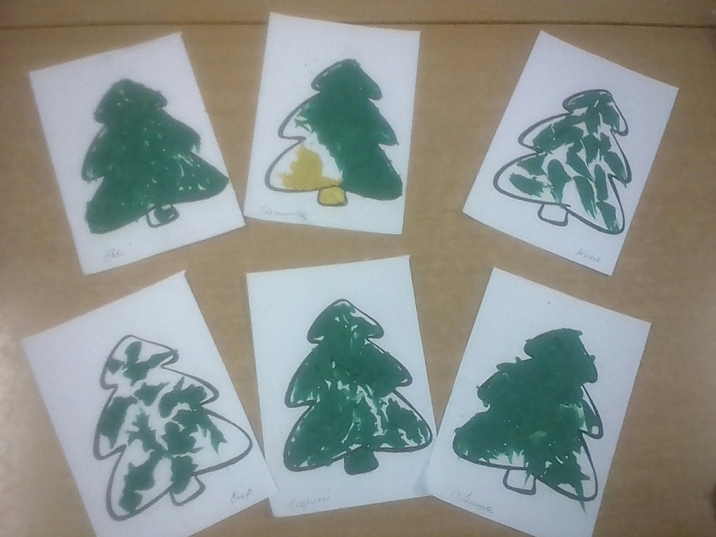
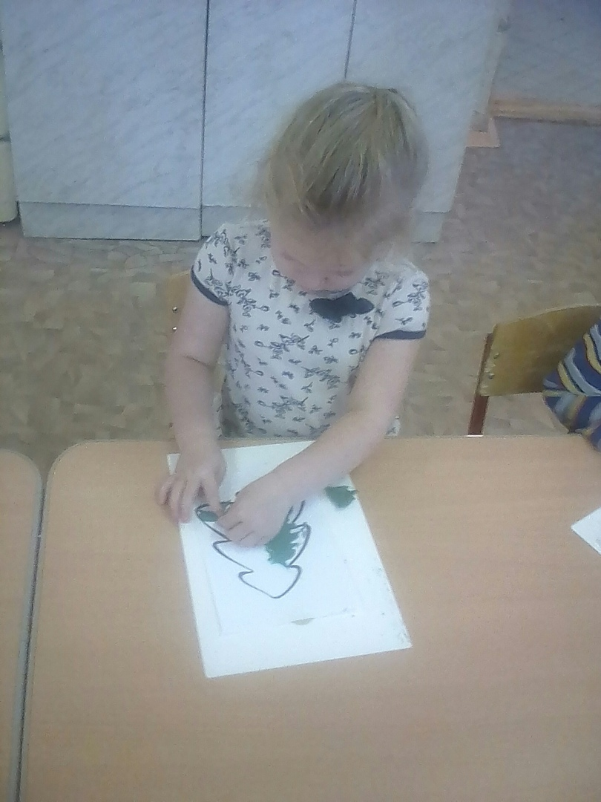
НОД «Волшебный пластилин»

Slide 7
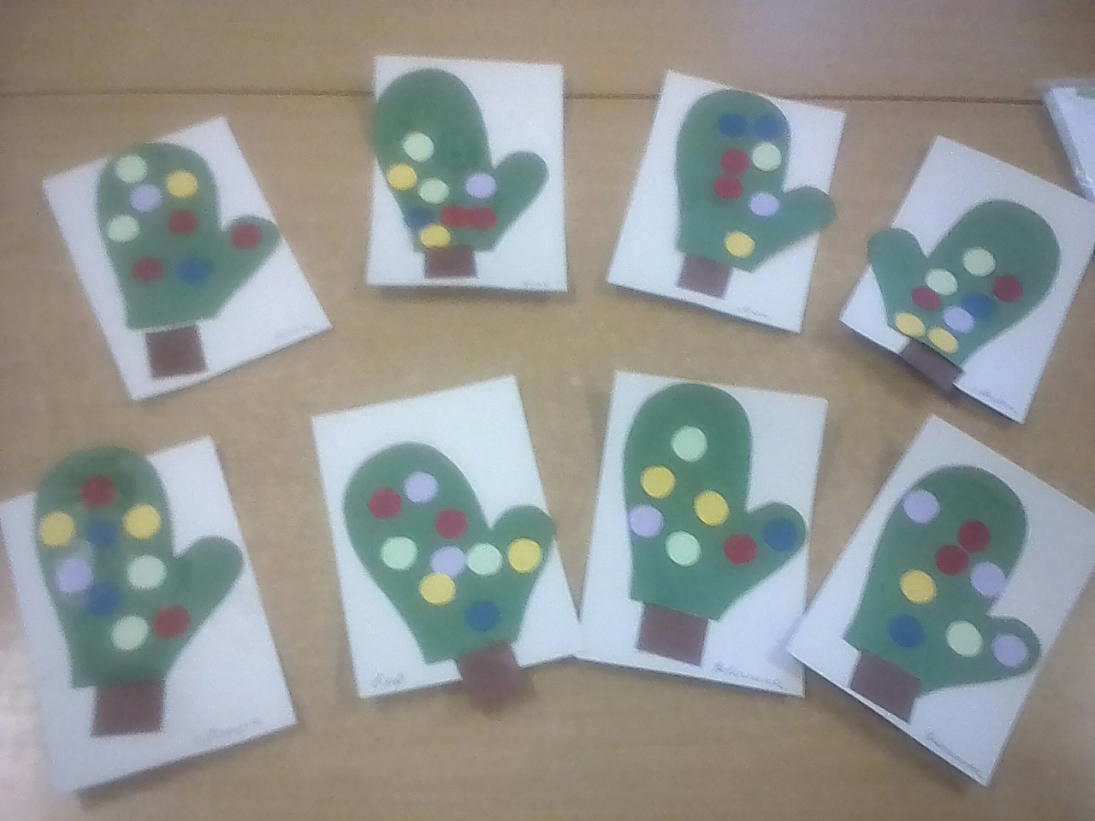
НОД «Чудо елочка»

Slide 8
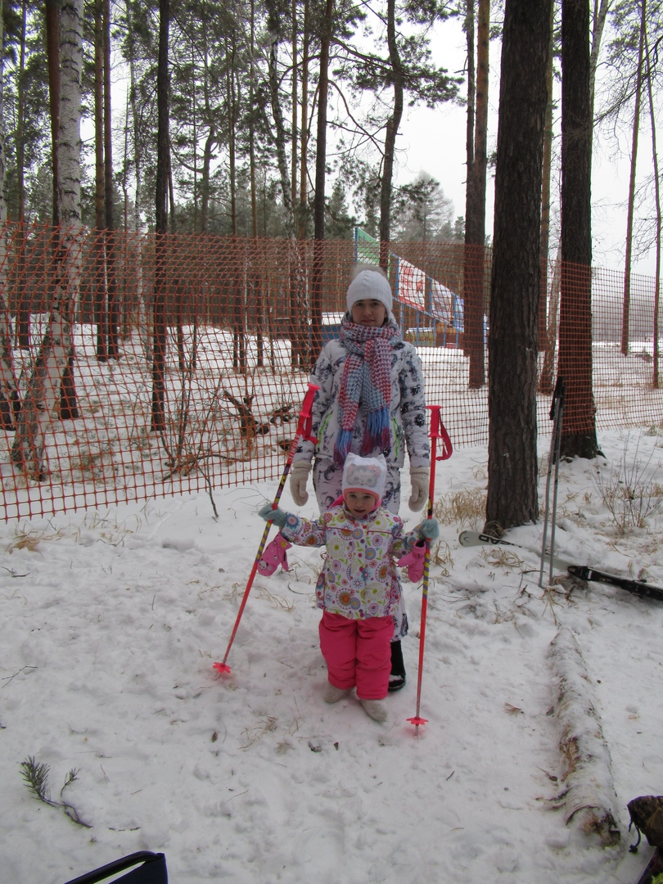
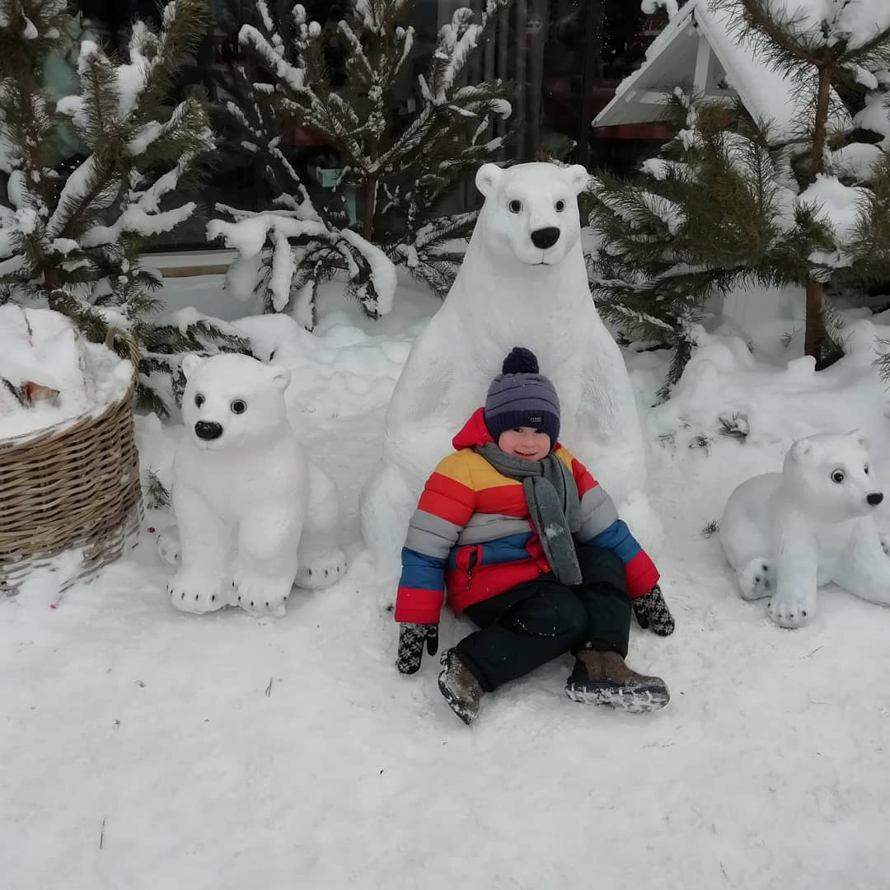
Зимняя прогулка к елочкам

Slide 9
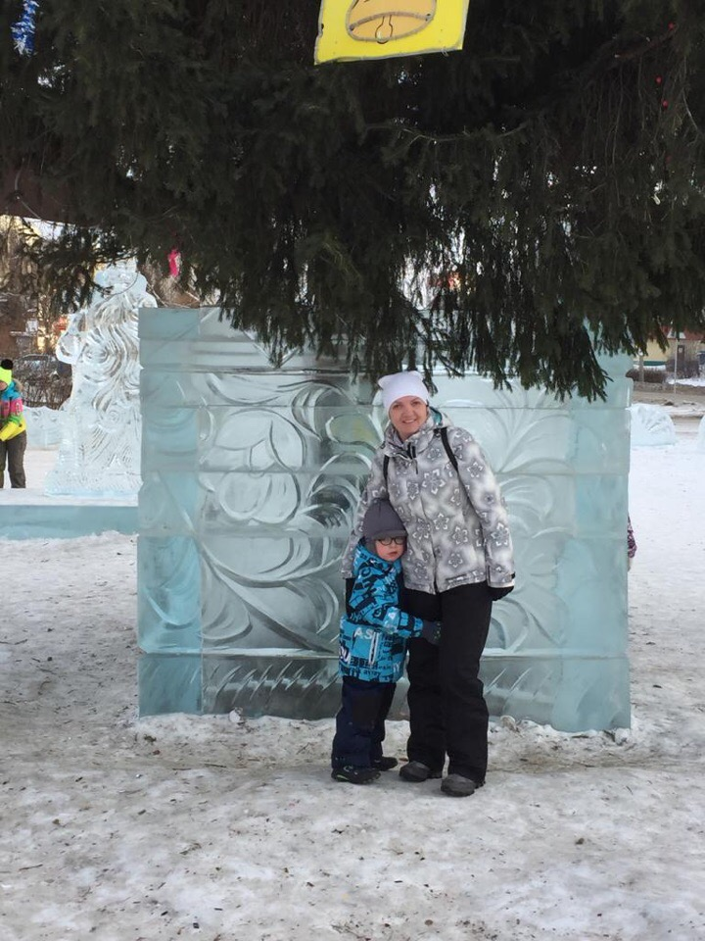
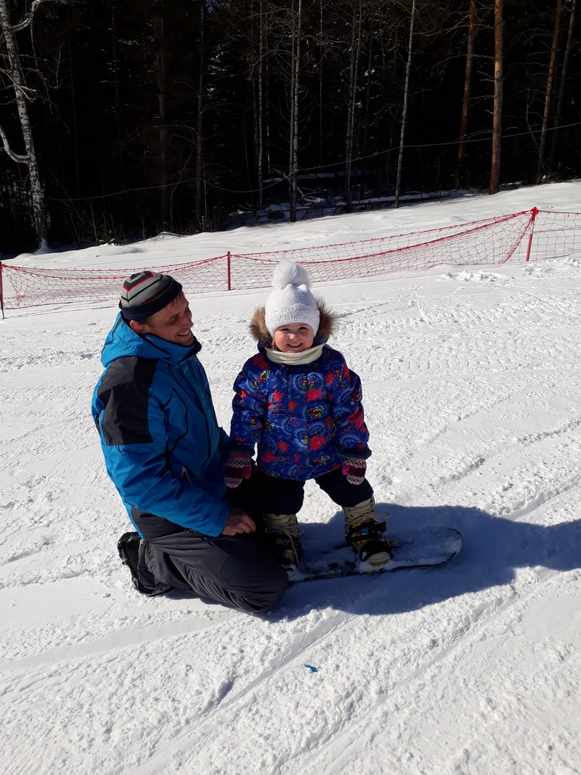

Slide 10
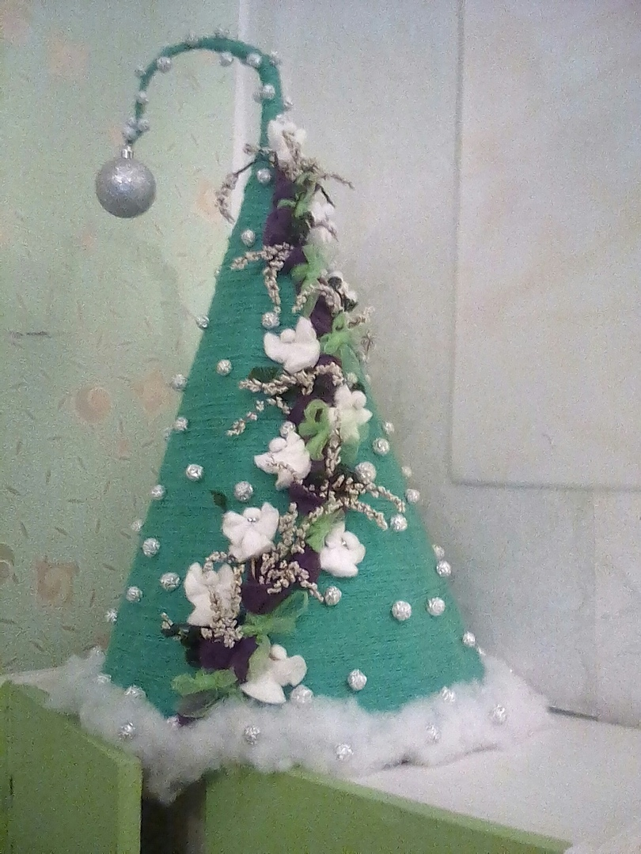
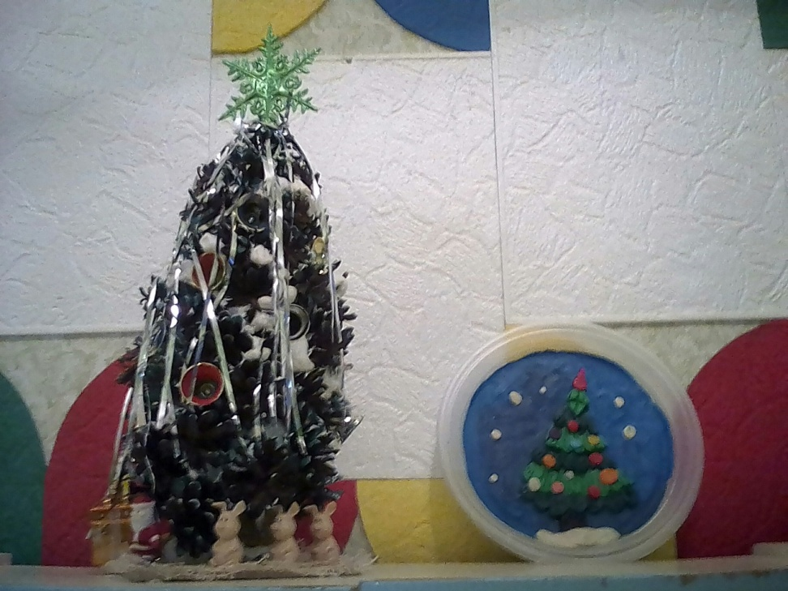
«Чудо экоелочка!»

Slide 11
